Slide 1
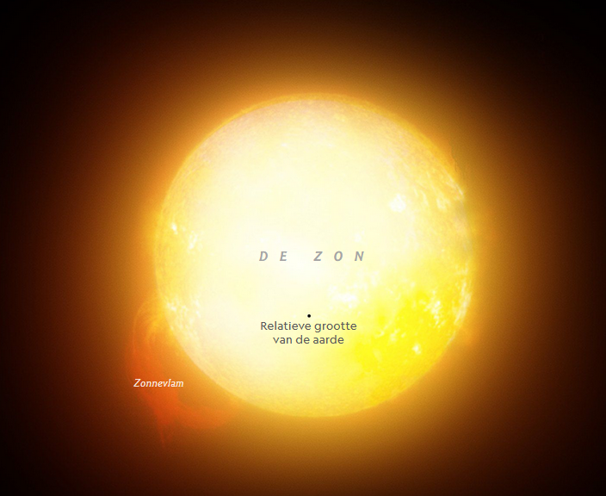
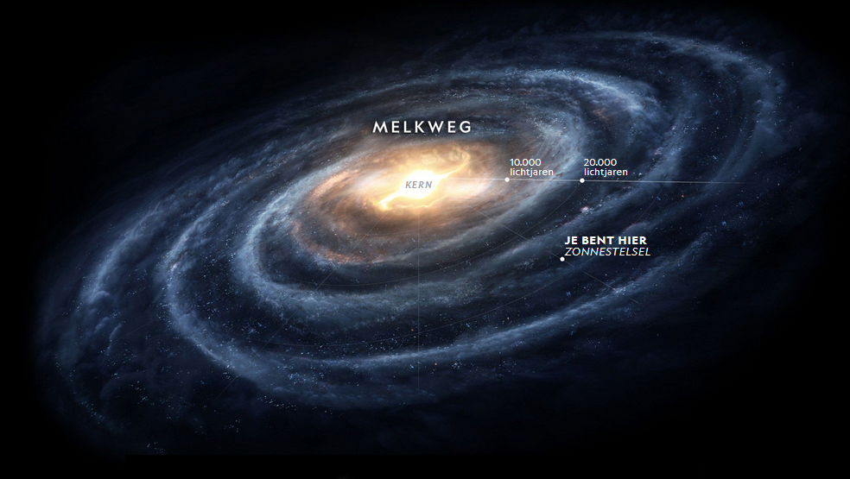
De zon….

Slide 2
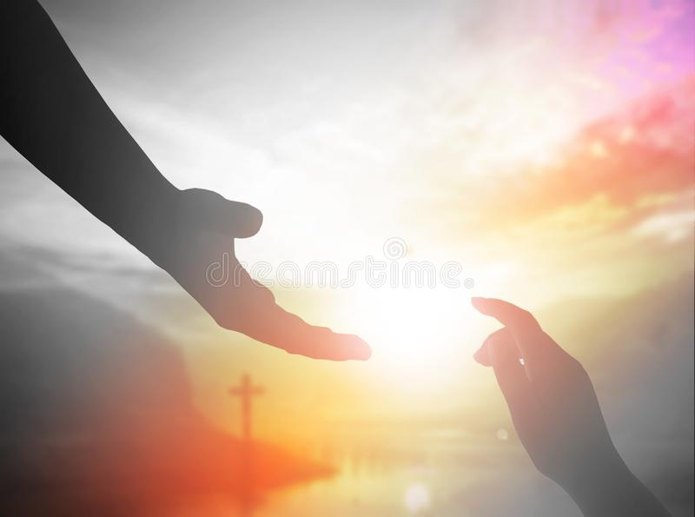
Van levensbelang: dicht bij God leven.
Houd oog voor je verleden.
Geniet van het heden.
Kijk uit naar je toekomst.

Slide 3
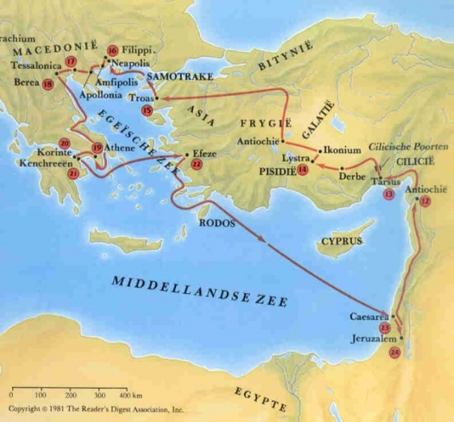
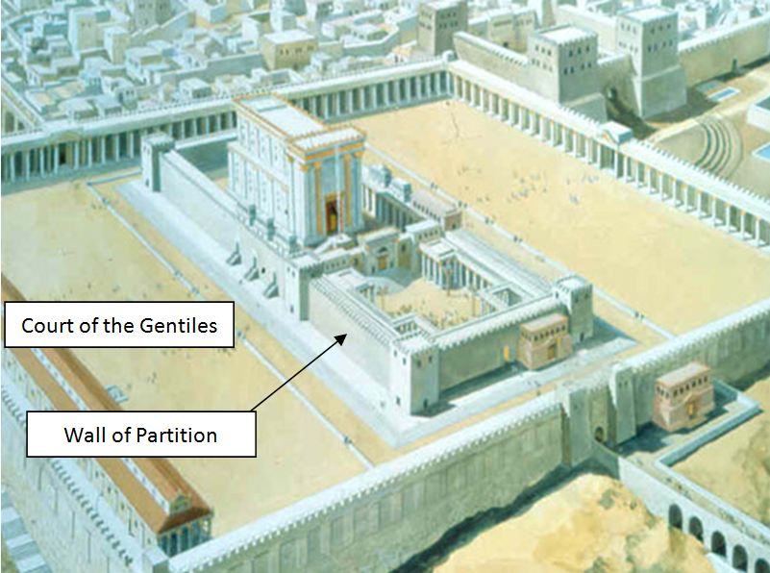

Slide 4
Je verleden…
Buitengesloten…
God de bron van alle leven.
Heidenen – onbesneden – geen burgerrecht in Israël – zonder hoop – zonder God – dood – zijn toorn.
Pfff…
Míjn verleden????
Niet vergeten…

Slide 5
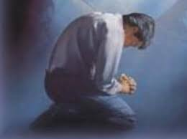
Verwonder je over het heden!
Heel ingrijpend!
Je wás dood…
Maar God heeft je gereanimeerd.
Genade, oneindig groot….
God is barmhartig – liefdevol – je levend gemaakt – gered – dichtbij Hem – vrede – toegang.
Je mag naderen tot God….

Slide 6
Twee keerzijden….
Heidenen - Huisgenoot.
Onbesneden - Toegang.
Geen burgerrecht - Burgers van het koninkrijk.
Zonder hoop - Toegang en vrede.
Zonder God - Dichtbij gekomen.
Dood - Levend gemaakt.
Onder zijn toorn - Barmhartig en liefdevol

Slide 7
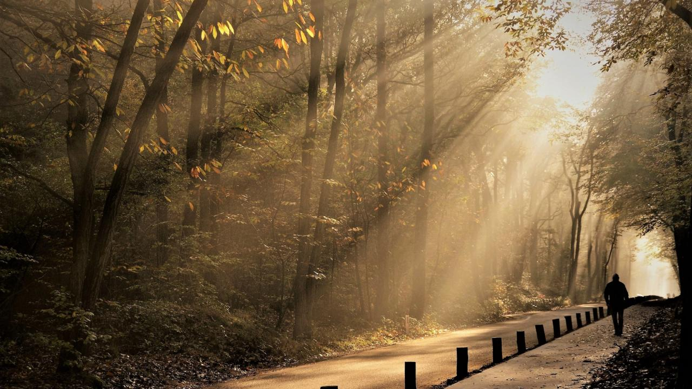
Toegang tot God…
In de zon van genade.
De warmte van zijn liefde.
Vertrouwen op zijn zorg.
Energie van zijn Geest.
Amazing grace!!

Slide 8
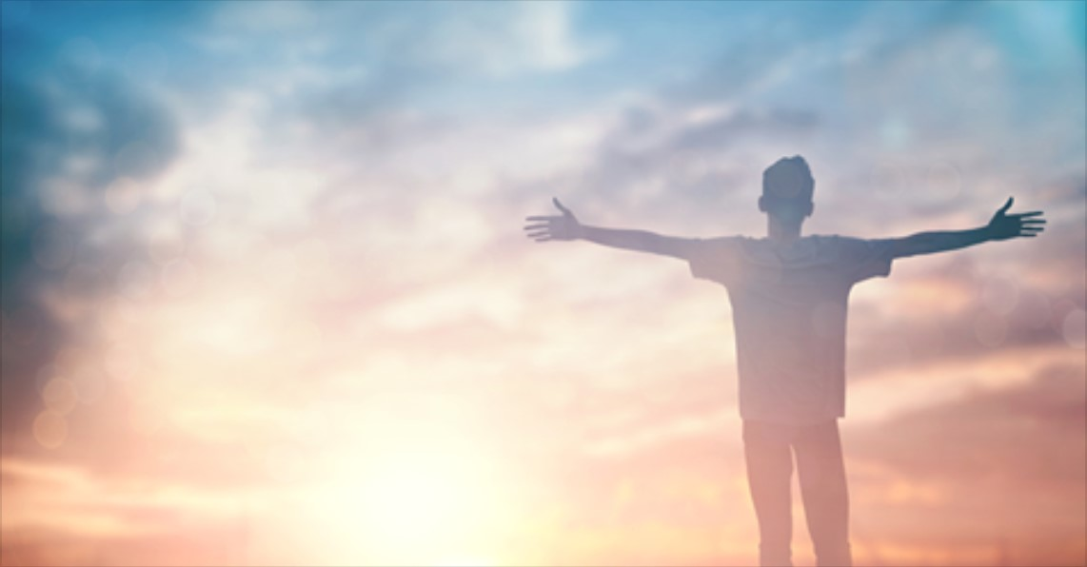
Kijk verwachtingsvol vooruit…
Straks woont God weer tussen de mensen.
De ‘Poortkerk’-gemeente…
Als ik straks straal, in zijn heerlijkheid…
Dan prijs ik Hem!
Omdat ik genade vond!

Slide 9
Om thuis te overdenken:
Wat heb je aan de zon te danken…en wat aan God?
We delen hetzelfde verleden, heden en toekomst…
hoe beïnvloedt dat je kijk op gemeente-zijn?

